Slide 1
중국해양대학교 한국연구소 특강
한국어의 자음들
- 평음, 경음, 격음을 중심으로
서울대학교 국어국문학과
김현 kim0219@snu.ac.kr

Slide 2
한국어의 자음 체계
조음위치 조음방법 |  |  | 양순 | 치조 | 경구개 | 연구개 | 후두
장 애 음 | 파 열 음 | 평음 | ㅂ | ㄷ |  | ㄱ
 |  | 경음 | ㅃ | ㄸ |  | ㄲ
 |  | 격음 | ㅍ | ㅌ |  | ㅋ
 | 마 찰 음 | 평음 |  | ㅅ |  |  | ㅎ
 |  | 경음 |  | ㅆ
 |  | 격음
 | 파 찰 음 | 평음 |  |  | ㅈ
 |  | 경음 |  |  | ㅉ
 |  | 격음 |  |  | ㅊ
공 명 음 | 비음 |  | ㅁ | ㄴ |  | ㅇ
 | 유음 |  |  | ㄹ

Slide 3
평파열음의 실현
/담/
50.2ms
/아담/
11.3ms
/앋꼬/
/앋따/

Slide 4
평음, 경음, 격음의 발음

Slide 5
기식aspiration과 성대진동voicing
기식이 강한 / 무성 폐쇄음
[p^{h}, t^{h}, k^{h}]
ex. 콩, king(E), ka(J), kā(C)
기식이 없는 / 무성 폐쇄음
[p’, t’, k’] [p, t, k]
ex. 꿩, skin(E), tako(J), gā(C)
기식이 약한 / 무성 폐쇄음
[p°, t°, k°]
ex. 공, kore(J)
기식이 없는 / 유성 폐쇄음
[b, d, g]
ex. 아기, game(E), ga(J), gá(C)?
Notes:
ka=모기, ga=나방

Slide 6
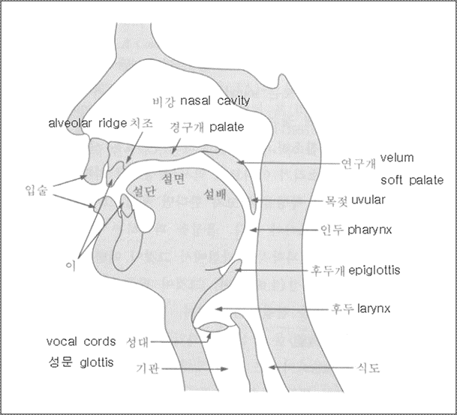
발음 기관

Slide 7
성문glottis의 넓이: 후두내시경
넓
이
⬆
넓
이
⬆
개방
페
에베
에뻬
베
뻬
에페
➔ 시간
➔ 시간
폐쇄

Slide 8
성문의 넓이: MRI
ㄷ
ㅌ
ㄸ
mm | 어두 | 모음간
ㄷ | 5.2 | 0.4
ㄸ | 2.0 | 1.1
ㅌ | 10.1 | 5.6

Slide 9
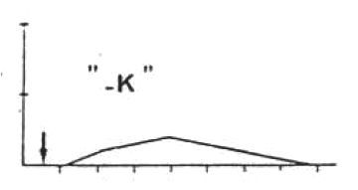
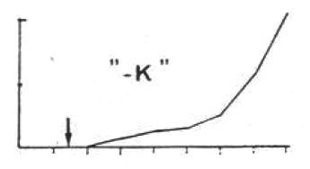
성문의 넓이: 자음 연쇄와 어말
ㅂㄲ
후행자음 개방
선행자음 폐쇄
성대진동시작
ㅂㅋ
ㄱ$
ㅂㅆ

Slide 10
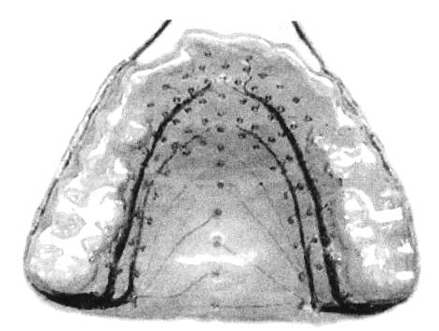
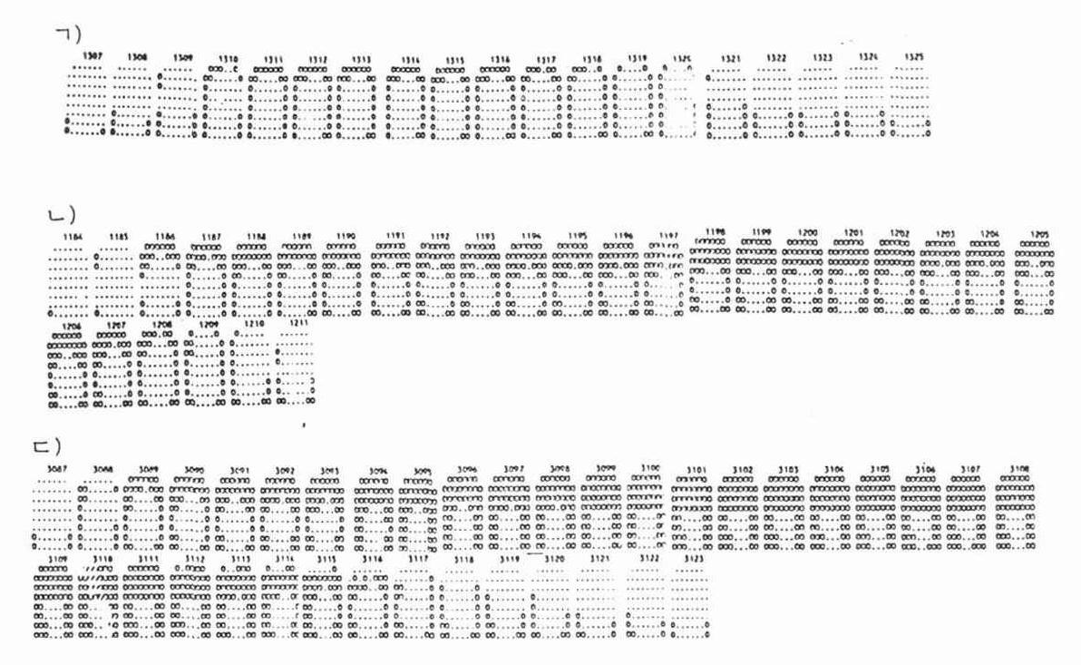
폐쇄의 정도: 전자동태구개도electropalatography
아다
아타
아따
프레임 간격: 5.26ms

Slide 11
성대 진동 시작 시간voice onset time
달
53ms
딸
9ms
탈
81ms

Slide 12
후행 모음의 높이와 세기
달
71dB
122Hz
딸
73dB
175Hz
탈
75dB
175Hz

Slide 13
세 자음의 구분
■ Kim, C-W.(1965)
■ 이경희 정명숙(2000)
 | 기식의 길이 (성대진동지연) | 긴장
 |  | 후행 모음 | 구강 내 압력 | 폐쇄 면적
평음 | ± | - | - | -
경음 | - | 높고 강함 | 강하고 긺 | 넓고 긺
격음 | + | 높고 강함 | 강하고 긺 | 넓고 긺
ms | 성대진동시작시간 |  | 폐쇄지속시간
 | 어두 | 어중 | 어중
평음 | 48.1 | 9.9 | 56.8
경음 | 9.9 | 8.9 | 156.8
격음 | 74.7 | 52.9 | 119.2
Notes:
Kim, Chin-Wu (965), On the autonomy of the tensity feature in stop classification: with special reference to Korean stops, Word 21, 339~359, reprinted in Chin-W. Kim ed.(1988), Sojourns in Language Ⅰ, Tower Press.
이경희 정명숙(2000), 한국어 파열음의 음향적 특성과 지각 단서, 음성과학 7-2.

Slide 14
‘ㅅ’과 ‘ㅆ’의 마찰과 기식
사
싸
아사
아싸

Slide 15
‘ㅅ’과 ‘ㅆ’의 성문 넓이와 성대 진동 시작 시간
VOT(ms) | ㄷ | ㄸ | ㅌ | ㅅ | ㅆ
어두 | 49 | 7 | 78 | 51 | 13.5
어중 | 10 | 7 | 51 | 22.5 | 12

Slide 16
평음, 경음, 격음의 지각

Slide 17
분할 조합 Kim, M-R. et als.(2002)
■ 방법
• 자음 부분과 모음 부분을 엇갈려 붙인 자극을 듣고,
• 평음, 경음, 격음 중 어느 것으로 들리는지 식별(identification) 실험
• 26~32세 서울 화자 12명.
■ 결과
평
평
경
경
C | V | 응답률
 |  | 평음 | 경음 | 격음
평 | 경 | 4 | 66 | 30
평 | 격 | 6 | 24 | 70
경 | 평 | 92 | 7 | 1
경 | 격 | 5 | 78 | 17
격 | 평 | 81 | 0 | 19
격 | 경 | 0 | 23 | 77
격
격
Notes:
Kim, Mi-Ryoung, P. S. Bedder and J. Horrocks(2002), The contribution of consonantal and vocalic information to the perception of Korean initial stops, Journal of Phonetics 30, 77~100.

Slide 18
후행 모음의 높이 조작 Kim, M.(2004)
■ 방법
• 기식 부분은 그대로 두고,
• 후행 모음의 높이(기본 주파수)만 올리고 내려서 만든 자극으로 식별 실험
ex. ‘가, 까, 카’의 경우 222~331Hz.
• 20대 서울 화자 14명.
■ 결과
• 기식 부분이 경음인 경우
816개 중 717개는 100% 경음으로 지각. 나머지 99개는 81% 경음으로 지각.
• 기식 부분이 평음 또는 격음인 경우
주파수가 낮으면 평음으로, 주파수가 높으면 격음으로 지각.
Notes:
Kim, Midam(2004), Correlation between VOT and F0 in the perception of Korean stops and affricates, 서울대학교 석사학위논문.

Slide 19
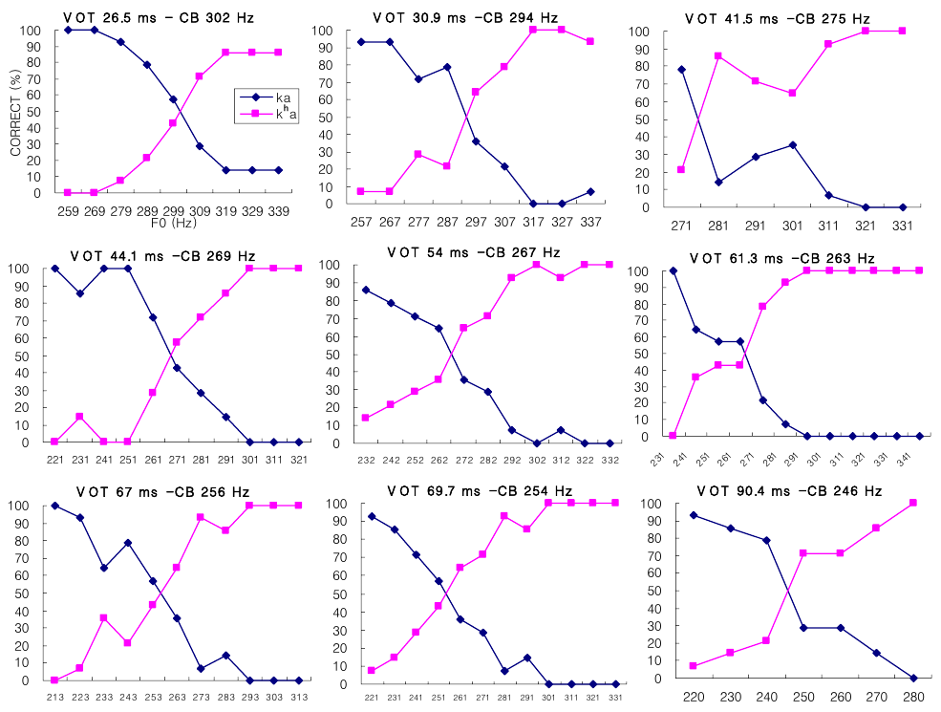
후행 모음의 높이 조작
302
292
275
269
267
263
256
254
246

Slide 20
후행 모음의 높이 고정 정윤자(2010)
■ 방법
• 평음, 경음, 격음의 기식 부분은 변형하지 않고,
• 후행하는 모음의 높이만을 모두 272Hz로 같게 만든 자극.
평음: 253.81 → 272 / 경음: 279.19 → 272 / 격음 291.49 → 272
• 20대 12명
▣ AX 구별(discrimination) 실험
평음-평음, 평음-격음 등의 쌍을 들려 주고,
두 소리가 같은지 다른지 판단.
▣ ABX 구별 실험
평음-격음-평음, 평음-격음-격음 등의 자극을 들려 주고,
마지막 소리가 앞의 둘 중 어느 것과 같은지 판단.
Notes:
정윤자(2010), 후행모음의 피치를 고려한 한국어 평음, 경음, 격음의 인지 실험, 우리말연구 27, 73~94.

Slide 21
후행 모음의 높이 고정
■ AX 구별 실험 결과(오답률 %)
■ ABX 구별 실험 결과(오답률 %)
평음-평음 | 경음-경음 | 격음-격음 | 평음-경음 | 평음-격음 | 경음-격음
1.74 | 0 | 0.17 | 0 | 13.54 | 0
평➔경 | 평➔격 | 경➔평 | 경➔격 | 격➔평 | 격➔경
3.94 | 36.81 | 0 | 6.10 | 48.82 | 4.33

Slide 22
기식과 높이의 상관성 장혜진(2012)
■ 방법
• 평음 ‘달’의 기식과 높이를 조작한 자극.
VOT 12등급: 0, 10, 20, ... 90, 100, 110ms
f0 11등급: 91ST(192Hz), 92(202), ... 100(321), 101(346)
• 20대 서울 화자 51명
■ 결과
Notes:
장혜진(2012), 국어 어두 장애음의 음향적 특성과 지각 단서, 고려대학교 박사학위논문.
ST=반음(SemiTone)

Slide 23
기식과 높이의 상관성
경음
격음
평음

Slide 24
감사합니다.

